Slide 1
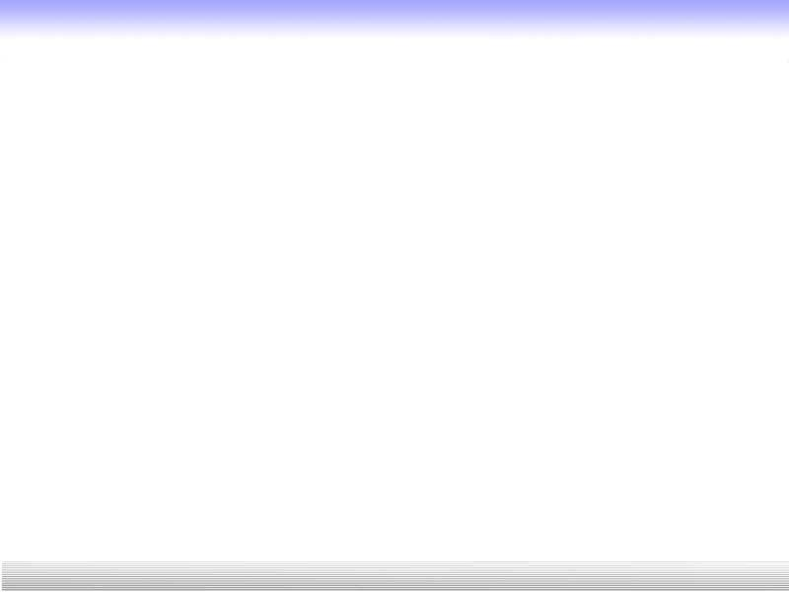
第8章 维护
8.1 软件维护的定义
8.2 软件维护的特点
8.3 软件维护过程
8.4 软件的可维护性
8.5 预防性维护
8.6 软件再工程过程
8.7 小结

Slide 2
软件工程的目的是要提高软件的可维护性，减少软件维护所需要的工作量，降低软件系统的总成本。

Slide 3
8.1 软件维护的定义
所谓软件维护就是在软件已经交付使用之后，为了改正错误或满足新的需要而修改软件的过程。
1、把诊断和改正错误的过程称为改正性维护。
2、适应性维护，也就是为了和变化了的环境适当地配合而进行的修改软件的活动。
3、在使用软件的过程中为满足用户增加新功能或修改已有功能的要求而进行的维护，叫完善性维护。
4、为了改进未来的可维护性或可靠性，或为了给未来的改进奠定更好的基础而修改软件，这项维护活动通常称为预防性维护。

Slide 4
上述4类维护活动都必须应用于整个软件配置，维护软件文档和维护软件的可执行代码是同样重要的。

Slide 5
8.2 软件维护的特点
8.2.1 结构化维护与非结构化维护差别巨大
非结构化维护
2. 结构化维护

Slide 6
1. 非结构化维护
如果软件配置的惟一成分是程序代码，那么维护活动从艰苦地评价程序代码开始，而且常常由于程序内部文档不足而使评价更困难，对于软件结构、全程数据结构、系统接口、性能和(或)设计约束等经常会产生误解，而且对程序代码所做的改动的后果也是难于估量的：因为没有测试方面的文档，所以不可能进行回归测试。
非结构化维护需要付出很大代价(浪费精力并且遭受挫折的打击)，这种维护方式是没有使用良好定义的方法学开发出来的软件的必然结果。

Slide 7
2. 结构化维护
如果有一个完整的软件配置存在，那么维护工作从评价设计文档开始，确定软件重要的结构特点、性能特点以及接口特点；估量要求的改动将带来的影响，并且计划实施途径。然后首先修改设计并且对所做的修改进行仔细复查。接下来编写相应的源程序代码；使用在测试说明书中包含的信息进行回归测试；最后，把修改后的软件再次交付使用。

Slide 8
8.2.2 维护的代价高昂
在过去的几十年中，软件维护的费用稳步上升。1970年用于维护已有软件的费用只占软件总预算的35%～40%，1980年上升为40%～60%，1990年上升为70%～80%。

Slide 9
因为可用的资源必须供维护任务使用，以致耽误甚至丧失了开发的良机，这是软件维护的一个无形的代价。其他无形的代价还有：
1、当看来合理的有关改错或修改的要求不能及时满足时将引起用户不满；
2、由于维护时的改动，在软件中引入了潜伏的错误，从而降低了软件的质量；
3、当必须把软件工程师调去从事维护工作时，将在开发过程中造成混乱。
4、软件维护的最后一个代价是生产率的大幅度下降，这种情况在维护旧程序时常常遇到。

Slide 10
用于维护工作的劳动可以分成生产性活动(例如，分析评价，修改设计和编写程序代码等)和非生产性活动(例如，理解程序代码的功能，解释数据结构、接口特点和性能限度等)。
下述表达式给出维护工作量的一个模型：
M=P+K×exp(c-d)
其中： M是维护用的总工作量，P是生产性工作量，K是经验常数，c是复杂程度(非结构化设计和缺少文档都会增加软件的复杂程度)，d是维护人员对软件的熟悉程度。

Slide 11
8.2.3 维护的问题很多
（1） 理解别人写的程序通常非常困难，而且困难程度随着软件配置成分的减少而迅速增加。
（2） 需要维护的软件往往没有合格的文档，或者文档资料显著不足。
（3） 当要求对软件进行维护时，不能指望由开发人员给我们仔细说明软件。
（4） 绝大多数软件在设计时没有考虑将来的修改。
（5） 软件维护不是一项吸引人的工作。

Slide 12
8.3 软件维护过程
维护过程本质上是修改和压缩了的软件定义和开发过程。
首先必须建立一个维护组织，随后必须确定报告和评价的过程，而且必须为每个维护要求规定一个标准化的事件序列。此外，还应该建立一个适用于维护活动的记录保管过程，并且规定复审标准。

Slide 13
1. 维护组织
每个维护要求都通过维护管理员转交给相应的系统管理员去评价。系统管理员是被指定去熟悉一小部分产品程序的技术人员。系统管理员对维护任务做出评价之后，由变化授权人决定应该进行的活动。

Slide 14
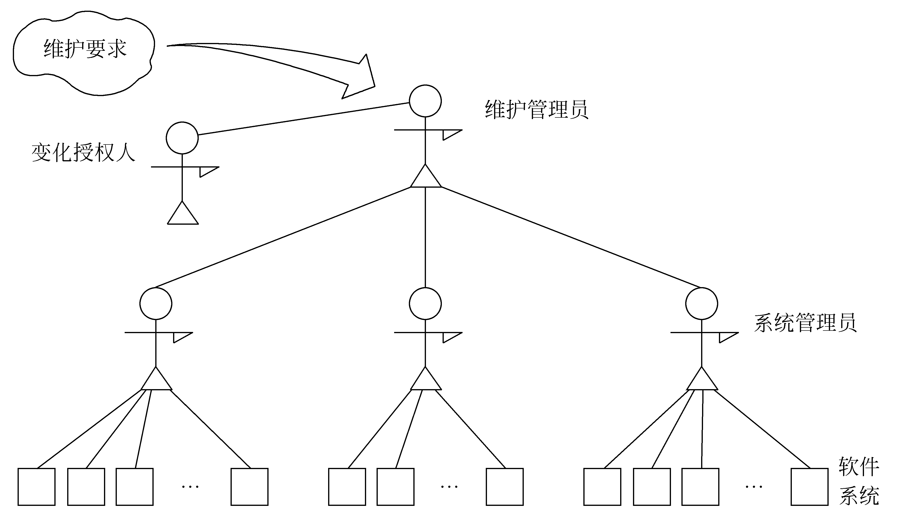
图8.1 维护组织

Slide 15
2. 维护报告
应该用标准化的格式表达所有软件维护要求。
软件维护人员通常给用户提供空白的维护要求表——有时称为软件问题报告表，这个表格由要求一项维护活动的用户填写。
如果遇到了一个错误，那么必须完整描述导致出现错误的环境(包括输入数据、全部输出数据以及其他有关信息)。对于适应性或完善性的维护要求，应该提出一个简短的需求说明书。

Slide 16
软件组织内部应该制定出一个软件修改报告，它给
出下述信息：
满足维护要求表中提出的要求所需要的工作量；
(2) 维护要求的性质；
(3) 这项要求的优先次序；
(4) 与修改有关的事后数据。

Slide 17
3. 维护的事件流
图8.2描绘了由一项维护要求而引出的一串事件。首先应该确定要求进行的维护的类型。
不管维护类型如何，都需要进行同样的技术工作。这些工作包括修改软件设计、复查、必要的代码修改、单元测试和集成测试(包括使用以前的测试方案的回归测试)、验收测试和复审。
当发生恶性的软件问题时，就出现所谓的“救火”维护要求，这种情况需要立即把资源用来解决问题。如果对一个组织来说，“救火”是常见的过程，那么必须怀疑它的管理能力和技术能力。

Slide 18
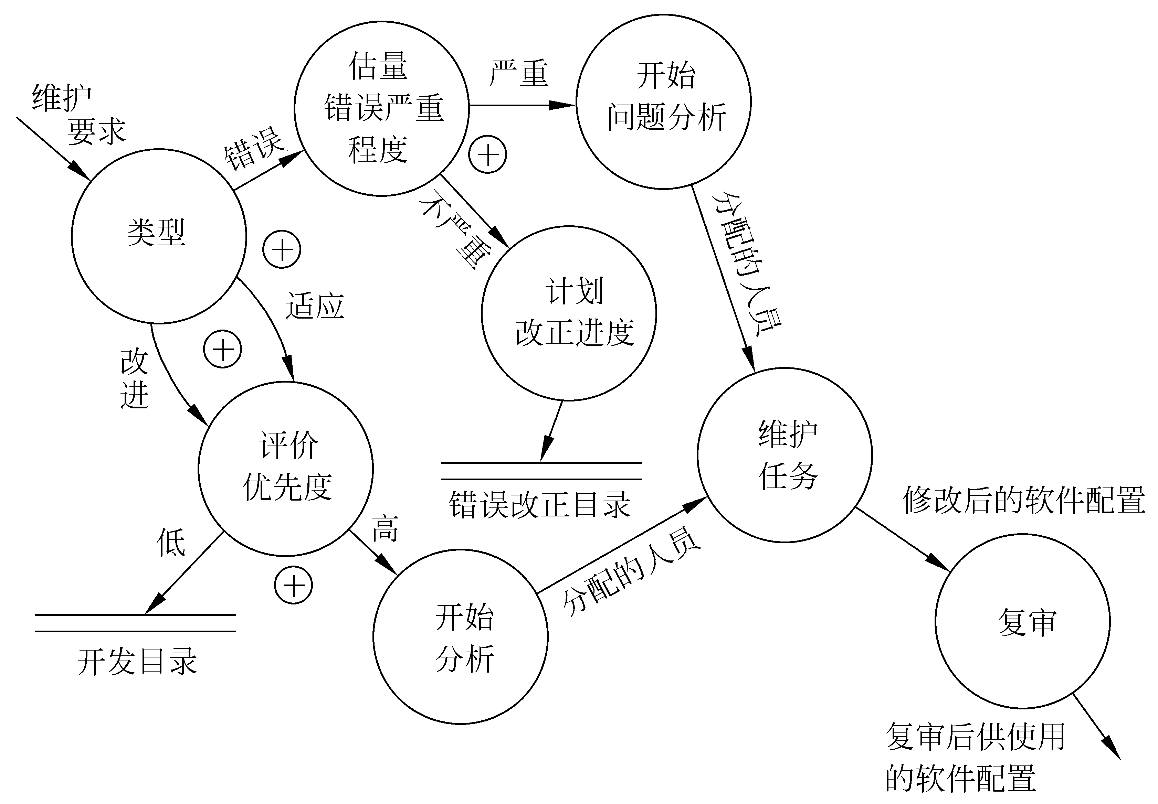
图8.2 维护阶段的事件流

Slide 19
在完成软件维护任务之后，进行处境复查常常是有好处的。这种复查试图回答下述问题：
在当前处境下设计、编码或测试的哪些方面能用不同方法进行?
哪些维护资源是应该有而事实上却没有的?
对于这项维护工作什么是主要的(以及次要的)障碍?
要求的维护类型中有预防性维护吗?
处境复查对将来维护工作的进行有重要影响，而且所提供的反馈信息对有效地管理软件组织十分重要。

Slide 20
4. 保存维护记录
保存维护记录遇到的第一个问题就是，哪些数据是值得记录的?
Swanson提出了应该记录的内容
应该为每项维护工作都收集上述数据，可以利用这些数据构成一个维护数据库的基础，并且对它们进行评价。

Slide 21
5. 评价维护活动
至少可以从下述7个方面度量维护工作：
(1) 每次程序运行平均失效的次数；
(2) 用于每一类维护活动的总人时数；
(3) 平均每个程序、每种语言、每种维护类型所做的程序变动数；
(4) 维护过程中增加或删除一个源语句平均花费的人时数；
(5) 维护每种语言平均花费的人时数；
(6) 一张维护要求表的平均周转时间；
(7) 不同维护类型所占的百分比。

Slide 22
根据对维护工作定量度量的结果，可以做出关于开发技术、语言选择、维护工作量规划、资源分配及其他许多方面的决定，而且可以利用这样的数据去分析评价维护任务。

Slide 23
8.4 软件的可维护性
可以把软件的可维护性定性地定义为： 维护人员理解、改正、改动或改进这个软件的难易程度。

Slide 24
8.4.1 决定软件可维护性的因素
决定软件可维护性的因素主要有下述5个：
可理解性
可测试性
可修改性
可移植性
5. 可重用性

Slide 25
1. 可理解性
软件可理解性表现为外来读者理解软件的结构、功能、接口和内部处理过程的难易程度。模块化（模块结构良好，高内聚，松耦合）、详细的设计文档、结构化设计、程序内部的文档和良好的高级程序设计语言等等，都对提高软件的可理解性有重要贡献。

Slide 26
2. 可测试性
诊断和测试的容易程度取决于软件容易理解的程度。良好的文档对诊断和测试是至关重要的，此外，软件结构、可用的测试工具和调试工具，以及以前设计的测试过程也都是非常重要的。维护人员应该能够得到在开发阶段用过的测试方案，以便进行回归测试。在设计阶段应该尽力把软件设计成容易测试和容易诊断的。
对于程序模块来说，可以用程序复杂度来度量它的可测试性。模块的环形复杂度越大，可执行的路径就越多，因此，全面测试它的难度就越高。

Slide 27
3. 可修改性
软件容易修改的程度和本书第5章讲过的设计原理和启发规则直接有关。耦合、内聚、信息隐藏、局部化、控制域与作用域的关系等等，都影响软件的可修改性。
4. 可移植性
软件可移植性指的是，把程序从一种计算环境（硬件配置和操作系统）转移到另一种计算环境的难易程度。把与硬件、操作系统以及其他外部设备有关的程序代码集中放到特定的程序模块中，可以把因环境变化而必须修改的程序局限在少数程序模块中，从而降低修改的难度。

Slide 28
5. 可重用性
所谓重用（reuse）是指同一事物不做修改或稍加改动就在不同环境中多次重复使用。大量使用可重用的软件构件来开发软件，可以从下述两个方面提高软件的可维护性：
(1) 通常，可重用的软件构件在开发时经过很严格的测试，可靠性比较高，且在每次重用过程中都会发现并清除一些错误，随着时间推移，这样的构件将变成实质上无错误的。因此，软件中使用的可重用构件越多，软件的可靠性越高，改正性维护需求越少。

Slide 29
（2） 很容易修改可重用的软件构件使之再次应用在新环境中，因此，软件中使用的可重用构件越多，适应性和完善性维护也就越容易。

Slide 30
8.4.2 文档
软件系统的文档可以分为用户文档和系统文档两类。用户文档主要描述系统功能和使用方法，并不关心这些功能是怎样实现的；系统文档描述系统设计、实现和测试等各方面的内容。

Slide 31
总的说来，软件文档应该满足下述要求：
(1) 必须描述如何使用这个系统，没有这种描述时即使是最简单的系统也无法使用；
(2) 必须描述怎样安装和管理这个系统；
(3) 必须描述系统需求和设计；
(4) 必须描述系统的实现和测试，以便使系统成为可维护的。

Slide 32
1. 用户文档
用户文档至少应该包括下述5方面的内容：
(1) 功能描述，说明系统能做什么；
(2) 安装文档，说明怎样安装这个系统以及怎样使系统适应特定的硬件配置；
(3) 使用手册，简要说明如何着手使用这个系统(应该通过丰富例子说明怎样使用常用的系统功能，还应该说明用户操作错误时怎样恢复和重新启动)；
(4) 参考手册，详尽描述用户可以使用的所有系统设施以及它们的使用方法，还应该解释系统可能产生的各种出错信息的含义(对参考手册最主要的要求是完整，因此通常使用形式化的描述技术)；
(5) 操作员指南(如果需要有系统操作员的话)，说明操作员应该如何处理使用中出现的各种情况。

Slide 33
2. 系统文档
所谓系统文档指从问题定义、需求说明到验收测试计划这样一系列和系统实现有关的文档。描述系统设计、实现和测试的文档对于理解程序和维护程序来说是极端重要的。

Slide 34
8.4.3 可维护性复审
在软件工程过程的每一个阶段都应该考虑并努力提高软件的可维护性，在每个阶段结束前的技术审查和管理复审中，应该着重对可维护性进行复审。
在需求分析阶段的复审过程中，应该对将来要改进的部分和可能会修改的部分加以注意并指明；应该讨论软件的可移植性问题，并且考虑可能影响软件维护的系统界面。

Slide 35
在正式的和非正式的设计复审期间，应该从容易修改、模块化和功能独立的目标出发，评价软件的结构和过程；设计中应该对将来可能修改的部分预作准备。
代码复审应该强调编码风格和内部说明文档这两个影响可维护性的因素。
在设计和编码过程中应该尽量使用可重用的软件构件，如果需要开发新的构件，也应该注意提高构件的可重用性。

Slide 36
在测试结束时进行最正式的可维护性复审，这个复审称为配置复审。配置复审的目的是保证软件配置的所有成分是完整的、一致的和可理解的，而且为了便于修改和管理已经编目归档了。
在完成了每项维护工作之后，都应该对软件维护本身进行仔细认真的复审。
维护应该针对整个软件配置，不应该只修改源程序代码。
每当对数据、软件结构、模块过程或任何其他有关的软件特点做了改动时，必须立即修改相应的技术文档。

Slide 37
8.5 预防性维护
怎样满足用户对老程序的维护要求呢？有以下几种做法可供选择：
（1） 反复多次地做修改程序的尝试；
（2） 通过仔细分析程序尽可能多地掌握程序的内部工作细节，以便更有效地修改它；
（3） 在深入理解原有设计的基础上，用软件工程方法重新设计、重新编码和测试那些需要变更的软件部分；
（4） 以软件工程方法学为指导，对程序全部重新设计、重新编码和测试。

Slide 38
预防性维护方法是由Miller提出来的，他把这种方法定义为：“把今天的方法学应用到昨天的系统上，以支持明天的需求。”
在一个正在工作的程序版本已经存在的情况下重新开发一个大型程序，并不一定是一种浪费：
（1） 维护一行源代码的代价可能是最初开发该行源代码代价的14~40倍；
（2） 重新设计软件体系结构（程序及数据结构）时使用了现代设计概念，它对将来的维护可能有很大的帮助；
（3） 由于现有的程序版本可作为软件原型使用，开发生产率可大大高于平均水平；

Slide 39
（4） 用户具有较多使用该软件的经验，因此，能够很容易地搞清新的变更需求和变更的范围；
（5） 利用逆向工程和再工程的工具，可以使一部分工作自动化；
（6） 在完成预防性维护的过程中可以建立起完整的软件配置。

Slide 40
8.6 软件再工程过程
典型的软件再工程过程模型如图8.3所示，该模型定义了6类活动。
在图8.3中显示的再工程范型是一个循环模型。

Slide 41
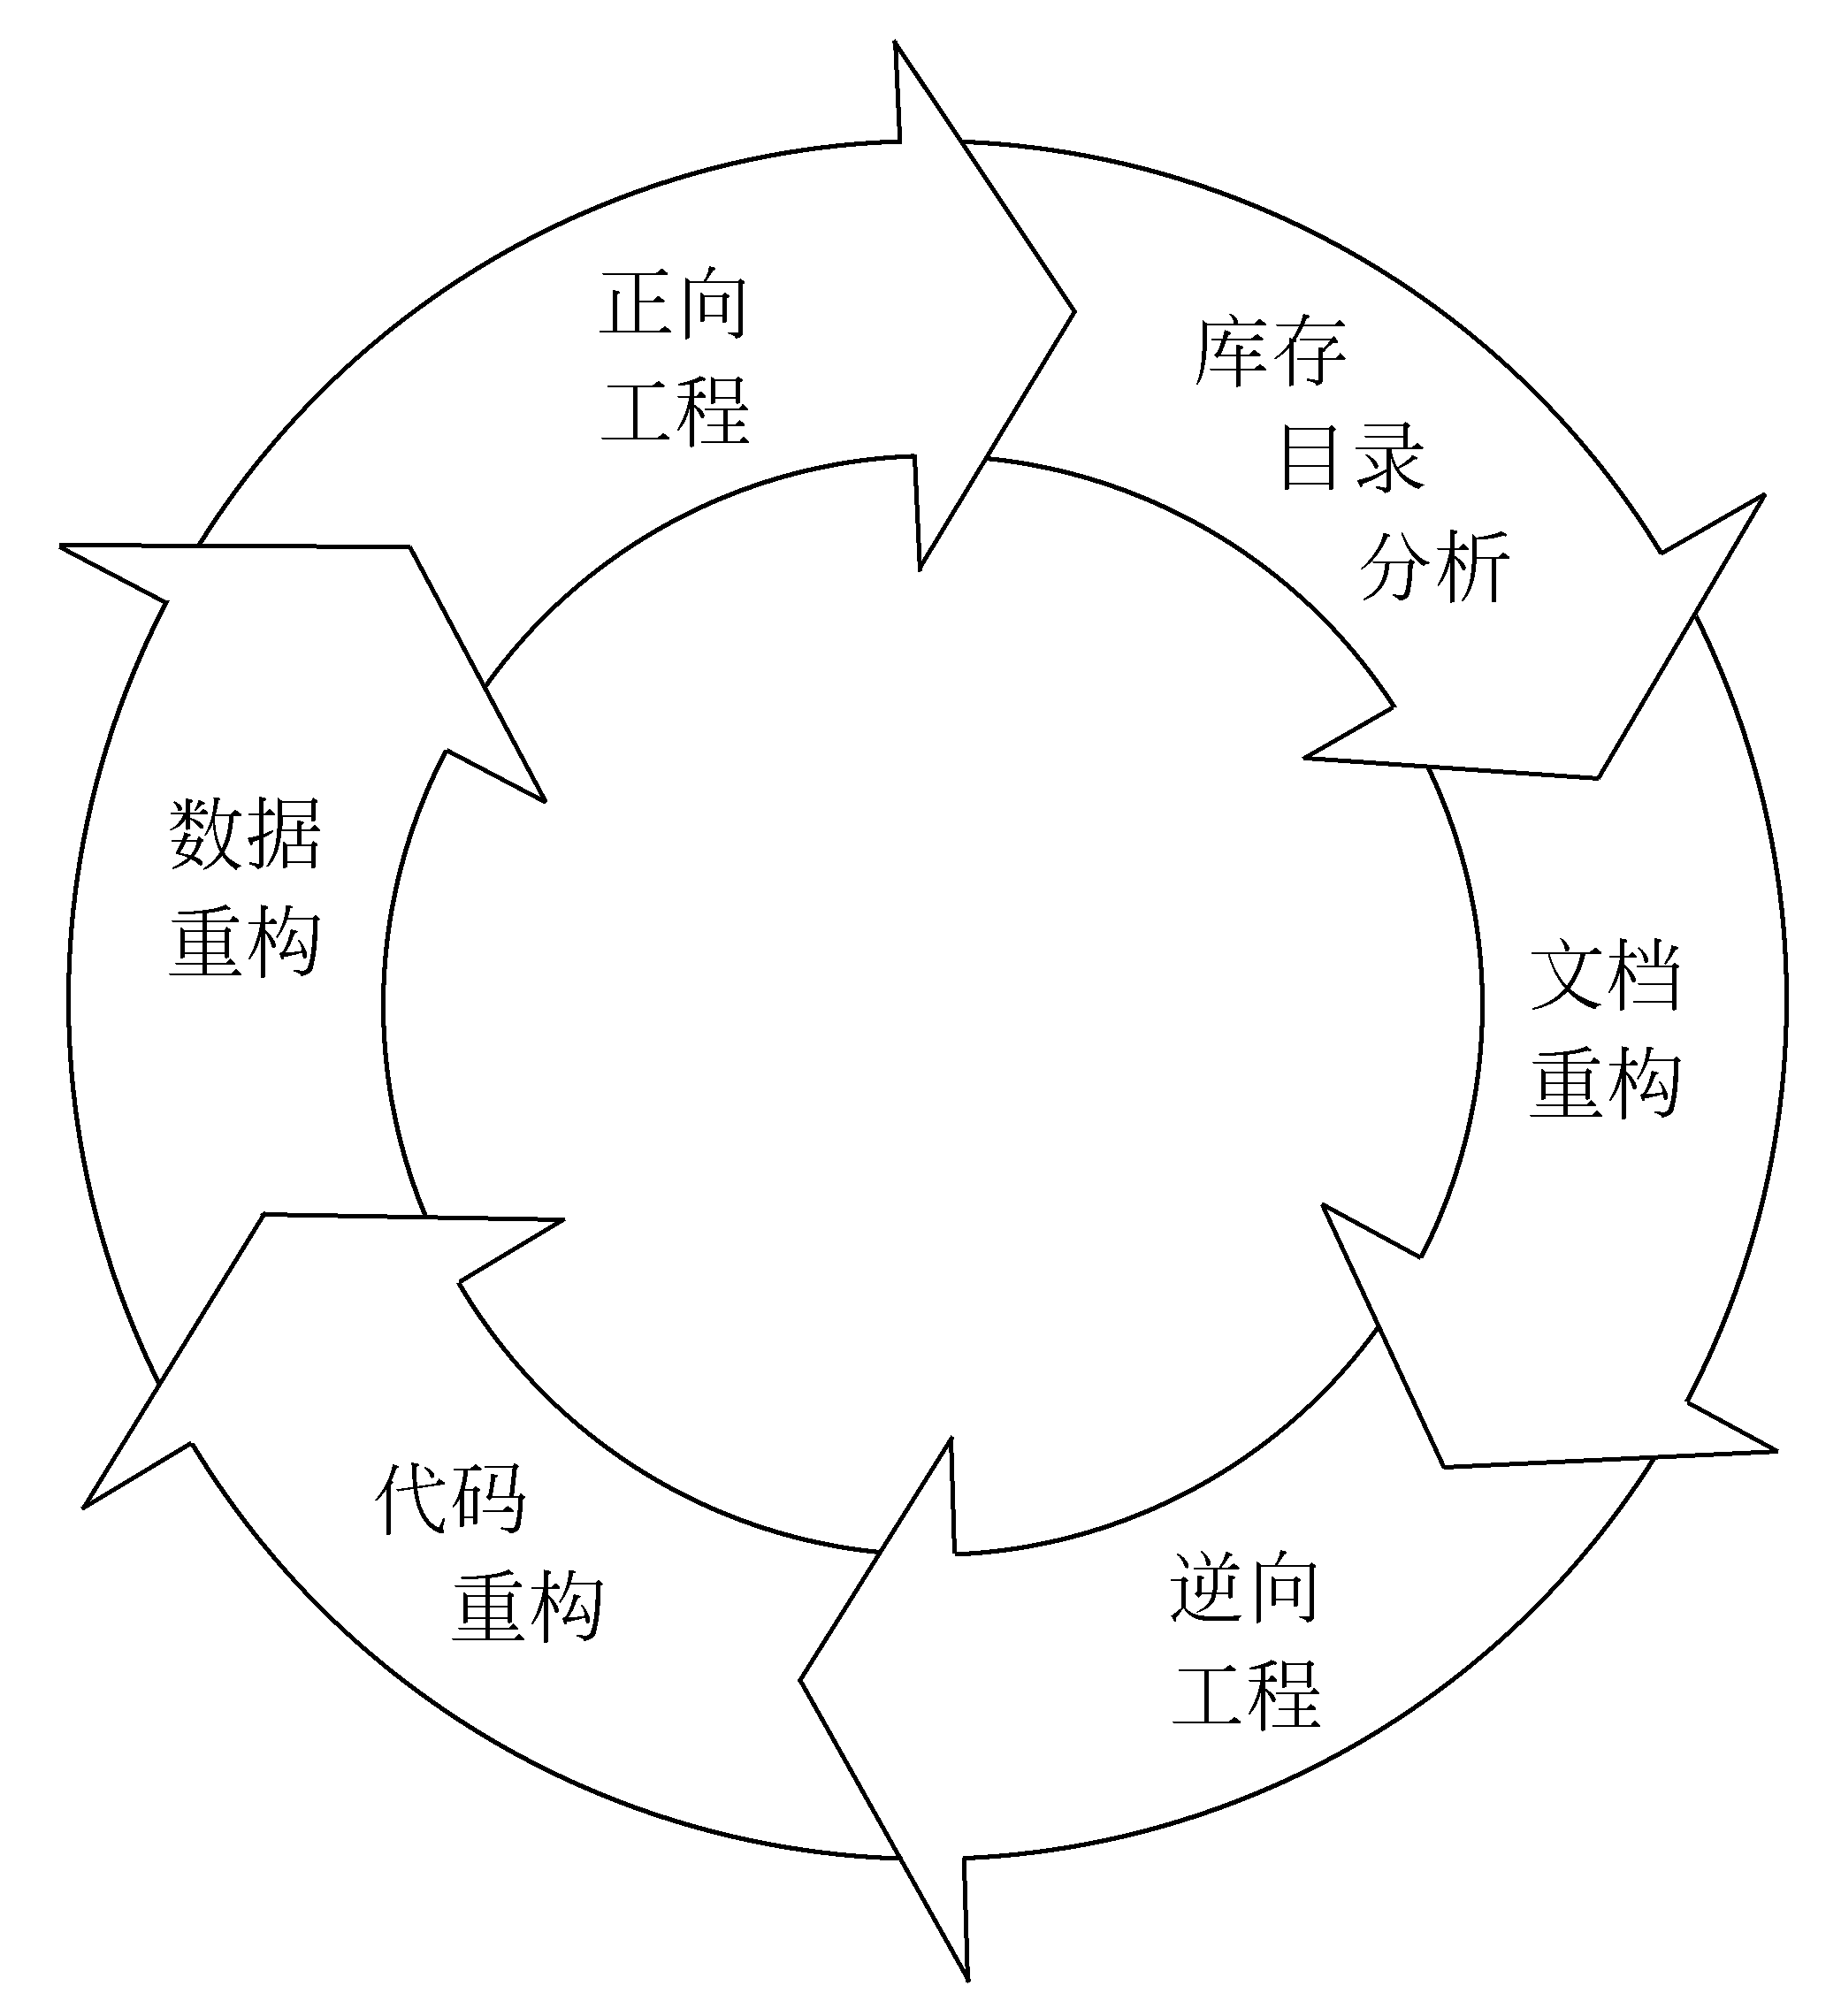
图8.3 软件再工程过程模型

Slide 42
1. 库存目录分析
每个软件组织都应该保存其拥有的所有应用系统的库存目录。
对库中每个程序都做逆向工程或再工程是不现实的，下述3类程序有可能成为预防性维护的对象：
（1） 预定将使用多年的程序；
（2） 当前正在成功地使用着的程序；
（3） 在最近的将来可能要做重大修改或增强的程序。

Slide 43
2. 文档重构
老程序固有的特点是缺乏文档，处理这个问题的方法如下：
（1） 建立文档非常耗费时间，不可能为数百个程序都重新建立文档。
（2） 为了便于今后的维护，必须更新文档，但是由于资源有限，应采用“使用时建文档”的方法。
（3） 如果某应用系统是完成业务工作的关键，而且必须重构全部文档，则仍然应该设法把文档工作减少到必需的最小量。

Slide 44
3. 逆向工程
软件的逆向工程是分析程序以便在比源代码更高的抽象层次上创建出程序的某种表示的过程，也就是说，逆向工程是一个恢复设计结果的过程，逆向工程工具从现存的程序代码中抽取有关数据、体系结构和处理过程的设计信息。

Slide 45
4. 代码重构
代码重构是最常见的再工程活动。某些老程序具有比较完整、合理的体系结构，但是，个体模块的编码方式却是难于理解、测试和维护的。在这种情况下，可以重构可疑模块的代码。

Slide 46
5. 数据重构
与代码重构不同，数据重构发生在相当低的抽象层次上，它是一种全范围的再工程活动。
由于数据体系结构对程序体系结构及程序中的算法有很大影响，对数据的修改必然会导致体系结构或代码层的改变。

Slide 47
6. 正向工程
正向工程过程应用软件工程的原理、概念、技术和方法来重新开发某个现有的应用系统。在大多数情况下，被再工程的软件不仅重新实现现有系统的功能，而且加入了新功能和提高了整体性能。

Slide 48
8.7 小结
软件工程学的主要目的就是提高软件的可维护性，降低维护的代价。
软件维护通常包括4类活动。
软件的可理解性、可测试性、可修改性、可移植性和可重用性，是决定软件可维护性的基本因素，软件重用技术是能从根本上提高软件可维护性的重要技术。
软件生命周期每个阶段的工作都和软件可维护性有密切关系。
文档是影响软件可维护性的决定因素。
典型的软件再工程过程模型。

